Slide 1
Животный мир.
Интерактивное пособие.
Титаренко Л.Н.
МБДОУ ДС№47.
г.Нижневартовск.

Slide 2
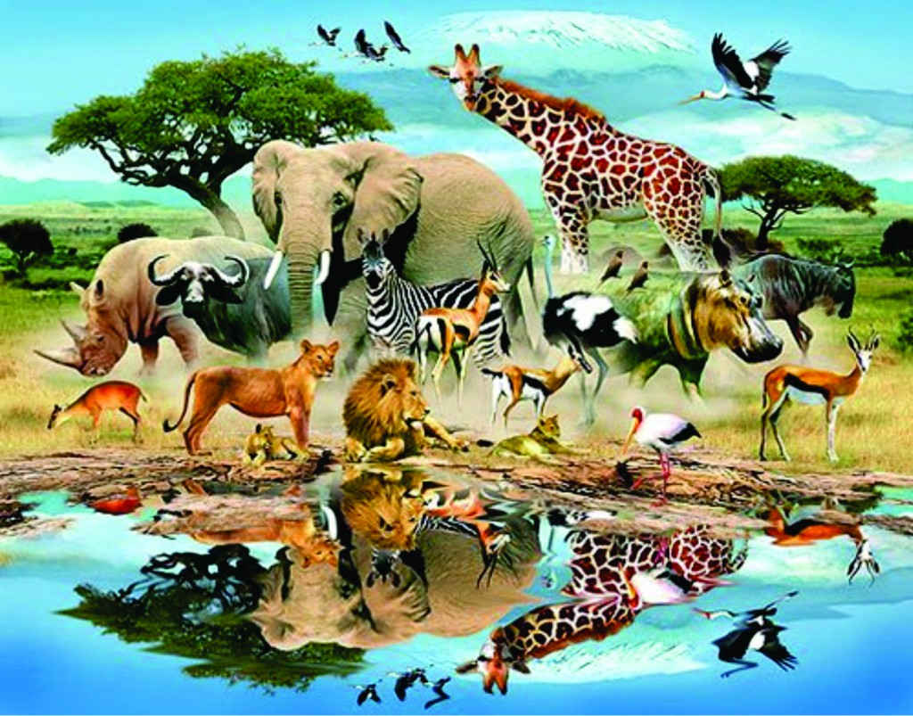
игра

Slide 3
С ветки прыгает на ветку, Но на землю сходит редко. Тельце маленькое хрупко, Постоянно носит шубку. Коготки на лапках Остры: По стволу взбежать не просто! По ветвям летит, как стрелка, Эта рыженькая…

Slide 4
Над цветком она летала, И пыльцу из цветка собирала. Полосатая она. И зовут её...

Slide 5
Этих рыб узнаешь ты. У них красивые хвосты, Живут они обычно в группе, У нас их много. Это...

Slide 6
В стае серый, словно тень, Рыщет по лесу. Лишь день Тихо склонится к закату, Он начнёт петь серенаду! Разлетится песнь как вести! - Вмиг замрёт вся жизнь на месте: Заяц в поле не бежит - Под кустом сидит, дрожит! И олень, и даже мыши Ночь не спят, коль с ветром слышат Долетевшую волну - Вой протяжный на Луну! Ведь в охоте знает толк Тот певец - зубастый

Slide 7
Зверь любой его боится, Скрыться с глаз долой стремится. В гриве темно-золотой. Дикой силой налитой, Даже в самой мирной позе Он таит для всех угрозу. Самки - все из королев. Царь зверей - могучий ... (Лев)

Slide 8
Пёстрый у него наряд,
Громкий голос, острый взгляд.
Может в клетке долго жить,
Научиться говорить.
Ну-ка, с нами поболтай,
Друг пернатый, ...

Slide 9
Посмотрите-ка, какая — Всё горит, как золотая. Ходит в шубе дорогой, Хвост пушистый и большой.

Slide 10
Зубы в пасти в три ряда. Это целая беда. Этот хищник знаменит, Тем, что он - морской бандит.

Slide 11
Хвостиком виляет, Зубаста, а не лает.

Slide 12
Не гнездиться, не летает, В Антарктиде обитает Средь заснеженных равнин Мореплаватель…

Slide 13
Голубой аэропланчик Сел на белый одуванчик.

Slide 14
Красные лапки Топают по грядке Мимо яблоньки в саду, Прямо к старому пруду Кря-кря-кря разносит ветер- Любят Поночку все дети!

Slide 15
Рыба в озере живёт,
Глубоко зарылась в грязь.
Нет воды, один лишь лёд-
До весны проспит …

Slide 16
Шевелились у цветка Все четыре лепестка. Я сорвать его хотел . Он вспорхнул и улетел

Slide 17
Угадайте, что за птица Света яркого боится, Клюв крючком, глаз пятачком?

Slide 18
Прыгает пружинка Зелёная спинка — С травы на былинку, С ветки на тропинку.

